Slide 1



联邦学习实用安全聚合
汇报人：第二小组

Slide 2

目录标题
DIRECTORY TITLE
PART 01
PART 02
PART 03
PART 04
联邦学习概述
安全聚合方案
方案分析结论
总结与未来
实际应用场景引入
联邦学习框架简述
安全缺陷与技术
密码学技术
三种方案
安全性分析
安全性分析结论
性能分析结论
存在的问题
未来发展方向

Slide 3
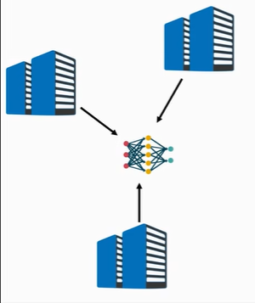
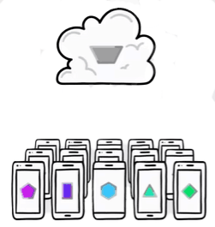
应用场景引入
Motivating Examples
数据
不能泄露
多医院合作
用户设备训练

Slide 4
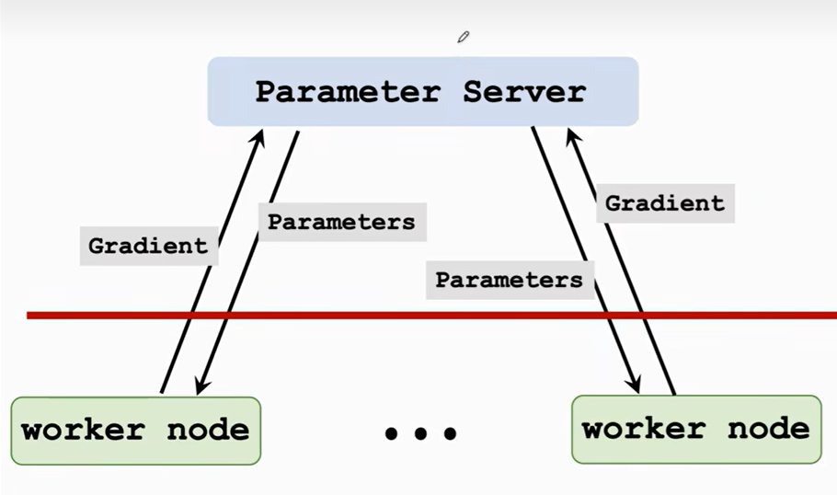
联邦学习基本框架
Basic Framework of FL
数据
不能泄露
数据不出本地
安全？

Slide 5
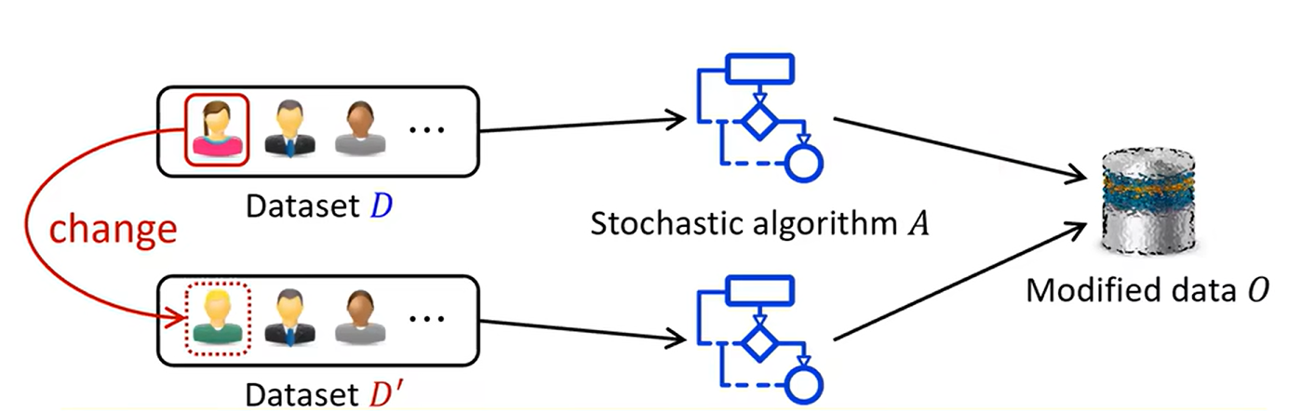
安全缺陷与技术
Safety Defects and Safety Technologies
E(x)为加密算法、D(x)为解密算法
加法同态加密满足:
E(x_1)+E(x_2)=E(x_1+x_2)
x_1+x_2=D(E(x_1)+E(x_2))
同态加密
多方安全计算
差分隐私
加噪声
密码学算法
梯度会
泄露数据隐私

Slide 6
密码学技术
Cryptography technology
秸秆堆沤腐熟还田技术
编辑段落文本
秘密共享
1)田间直接堆沤技术，是指将作物秸秆砍倒之后，放置到准备好的堆沤池或者固定地点中，向其中加入化肥菌剂和水，按照一定比例进行堆沤；
2)耕前堆沤，根据多年田间实践经验，比如对于玉米秸秆来说，需要提前将早收玉米秸秆进行粉碎，实现15天堆积之后，撒开耕翻，相比直接耕翻来说这种效果耕翻效果要好；
从常用的药剂上来看，目前对于秸秆快速腐熟还田技术使用的药剂，包括301菌剂、酵素菌、速腐剂、HEM菌剂和催腐剂等。
将一份秘密特殊处理成n份，发给n个人。其中t人(t<n)联合起来就可以还原秘密，人数少于t人时无法还原秘密。
安全的加密方案、密钥交换、随机数生成器、
签名方案、公钥基础设施

Slide 7
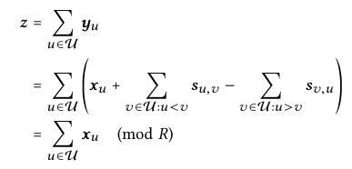
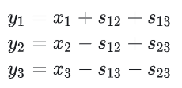

三种方案
Three schemes
方案1 Mask
编辑段落文本
假设所有客户端都有一个顺序，他们两两沟通一个秘密向量s（这一步可以用密钥交换），那么对于第u个用户，他会有两种s，一种是他与序号大于他的人约定的s1，另一种记作s2。那他需要将自己的梯度x加上所有的s1，减去所有的s2(这步被叫作mask)。这样服务器只需要将所有的mask后的x进行求和，即可求出所需的梯度之和。
E.g. 存在三个客户端时
本方案缺陷：
(1) s是高维向量时，两两沟通秘密向量s的通讯开销过大
(2) 无法解决延迟、掉线问题

Slide 8
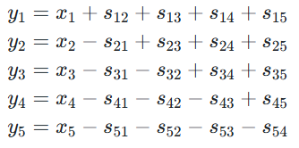
三种方案
Three schemes
E.g. 存在五个客户端时
方案2 尝试解决两个缺陷
编辑段落文本
两两只需沟通一个秘密数字作为种子，放入随机数生成器，利用它产生s，减少通讯次数。
若用户u掉线，则向全体其他用户广播，要求他们提交自己与u之间的种子，服务器自行抵消含有u的s
改进掉线处理方式
本方案缺陷：
(1) 难以解决无限掉线问题
(2) 无法解决延迟问题与中心服务器可能存在的欺诈问题
两两沟通s时，将s利用秘密共享分割成(n-2)份发给剩下的(n-2)人。服务器先收集所有的y，第二轮(恢复轮)根据没有收集到的y，向幸存用户要对应的s份额。

Slide 9
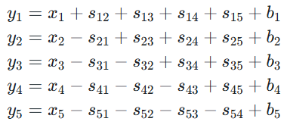
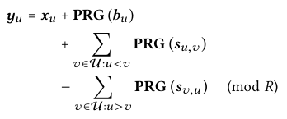
三种方案
Three schemes
E.g. 存在五个客户端时
方案3 double-masking
编辑段落文本
每个客户端自主生成一个bn作为第二个mask，将bn用秘密共享分割成(n-1)份发给其余客户端，阈值设为k(k<n)。
方案优势
（1） 能在高维向量上操作
恢复轮中，对于未掉线用户v，如果用户u掉线，那么他只会告诉服务器s(u, v)；如果用户u没掉线，那么他只会说出bu
（2）通讯效率较高
（3）对用户的延迟与离线具有鲁棒性
（4）提供不安全网络环境下的安全保障

Slide 10
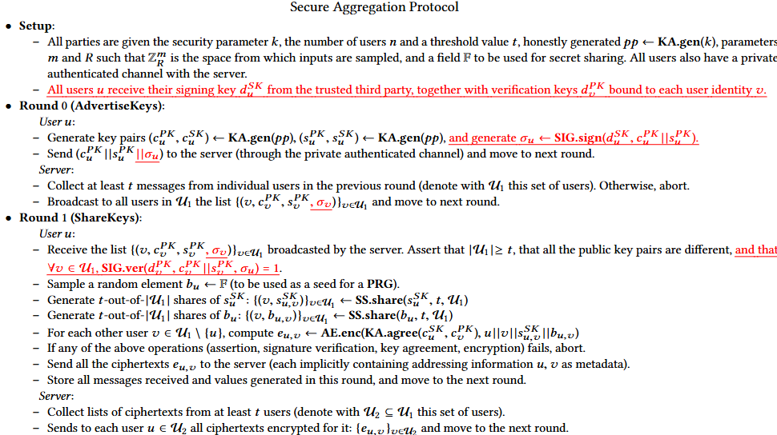
完整方案
Complete schemes
编辑段落文本

Slide 11
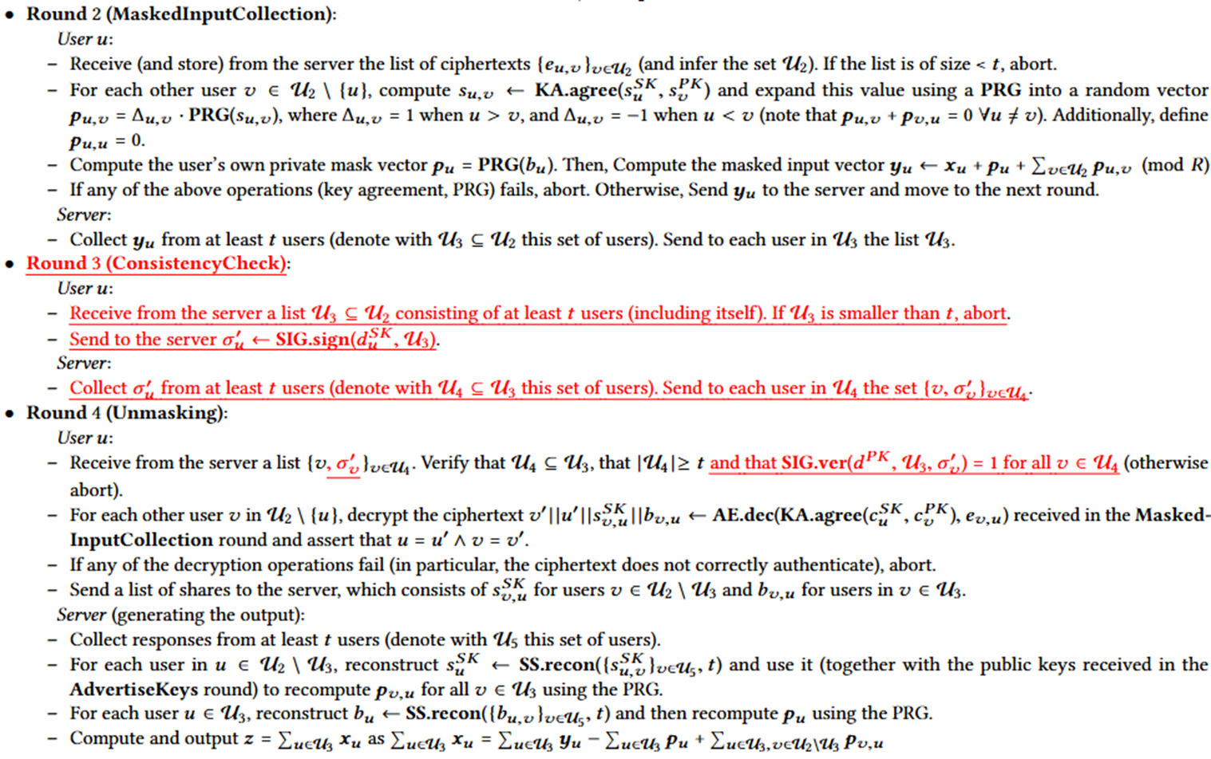
完整方案
Complete schemes
编辑段落文本

Slide 12
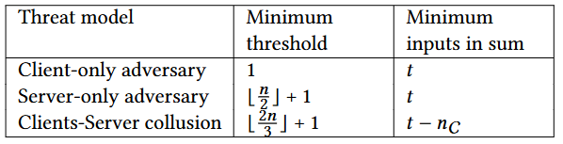
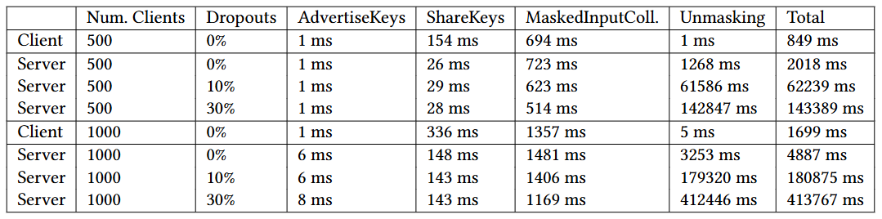
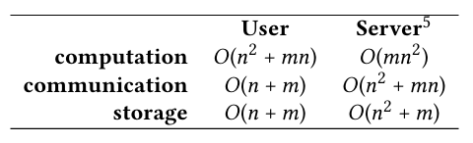
方案分析结论
Conclusion of scheme analysis
安全性分析结论
n是客户端数量，t是门限值，nc是恶意客户端数量
性能分析结论
n是客户端数量，m是向量维度

Slide 13
反思与总结
Reflection and Summary
密钥协商与恢复轮通开销大
《NIKE-based Fast Privacy-preserving High-dimensional Data Aggregation for Mobile Devices》引入cryptographic secret providers、正则图和邻居用户来解决
客户端负载平衡
隐私保护
聚合方式单一
识别恶意攻击者与恢复能力有限
该方案实现了梯度的求和聚合，而无法实现更为复杂的聚合方式，进而可能影响模型的精度或收敛速度
安全证明中巫王基于很多的前提假设，无法防患所有的恶意攻击。

Slide 14
感谢您的倾听！
Thank you for your listening!
报告人：第二小组

